Slide 1
বাংলা ক্লাসে
স্বাগতম

Slide 2
পরিচিতি
মোঃ সিরাজুল ইসলাম সরদার
প্রভাষক (বাংলা)
চৌমুহনী আলিম মাদরাসা
কচুয়া -চাঁদপুর
মোবাইল নম্বর: ০১৮১৯৪৮৩৯৮৯
ই-মেইল: ms.islamsorder@gmail.com
শ্রেণি: একাদশ/ দ্বাদশ
বিষয়: বাংলা ২য় পত্র
অধ্যায়: প্রথম
ক্লাসের সময়: ৪০:০০ মিনিট
তারিখ: ২৬.০৪.২০২০

Slide 3
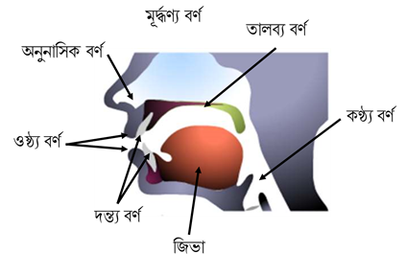
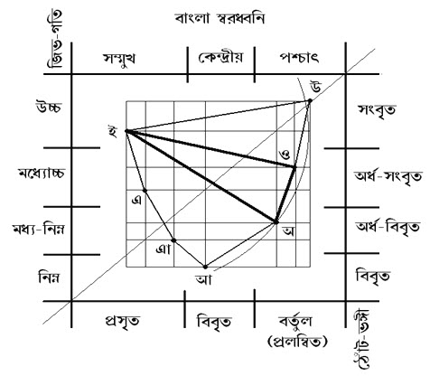
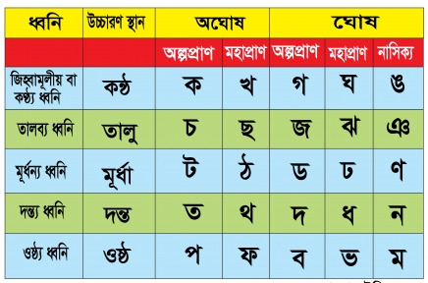
ছবিগুলো দেখ ও চিন্তা করো
ধ্বনি উচ্চারণের বিভিন্ন স্থান
এক ধ্বনি থেকে অন্য ধ্বনি পার্থক্য
উচ্চারণের স্থান অনুসারে ধ্বনি

Slide 4
পাঠ-পরিচিতি
বাংলা উচ্চারণ রীতি

Slide 5
‘অ’ ধ্বনি
আদ্য অ-ধ্বনি
অন্ত্য অ-ধ্বনি
মধ্য অ-ধ্বনি

Slide 6
আজকের পাঠ
আদ্য “অ” এর উচ্চারণ

Slide 7
শিখন ফল
এই পাঠ শেষে শিক্ষার্থীরা…./
উচ্চারণরীতি কাকে বলে তা বলতে পারবে;
আদ্য ‘অ’ দিয়ে গঠিত শব্দ উচ্চারণের সমস্যা সমাধান করতে পারবে;
আদ্য ‘অ’ দিয়ে গঠিত বিভিন্ন শব্দের উচ্চারণের ব্যাখ্যা করতে পারবে।

Slide 8
প্রশ্ন : উচ্চারণরীতি কাকে বলে? বাংলা ভাষা উচ্চারণের চারটি নিয়ম লেখো।
উত্তরঃ শব্দের যথাযথ উচ্চারণের জন্য নিয়ম বা সূত্রের সমষ্টিকে উচ্চারণরীতি বলে।

Slide 9
এলোমেলো বর্ণের দিয়ে সঠিক শব্দ গঠন ও এর উচ্চারণ নির্ণয় করো?
ল্‌
ল্‌
ণ
ণ
ল্যা
ল্যা
কো
ক
কো
ক
ন
লা

Slide 10
সমাধান
প্রদত্ত শব্দ: কল্যাণ
উচ্চারণ: কোল্‌লান

Slide 11
ঠোটের অবস্থা অনুযায়ী ভাগ
‘অ’ ধ্বনি
বিবৃত
সংবৃত
অ ধ্বনি ‘ও’ হবে
অভিধান-ওভিধান
অ ধ্বনি ‘অ’ থাকবে
অলস-অলস
Notes:
লেকচারের মাধ্যমে বিষয়গুলো বিস্তারিত আলোচনা করা হবে।

Slide 12
মুখ বিবর কেন্দ্রীক উচ্চারিত স্বরধ্বনি -
দুই প্রকার।
ক) বিবৃত স্বরধ্বনি * যে –স্বরধ্বনি উচ্চারণের সময় মুখবিবর একেবারে “ হাঁ ” করা বা বিবৃত অবস্থায় থাকে, তাকে বিবৃত স্বরধ্বনি বলে।
যেমনঃ আ
খ) সংবৃত স্বরধবনি ঃ যে স্বরধ্বনি উচ্চারণের সময় মুখবিবরটি সব থেকে প্রসারিত বা সব থেকে সংকোচিত অবস্থায় থাকে, তাকে সংবৃত স্বরধ্বনি বলে।
যেমন - ই ( মুখ বিবর সব থেকে প্রসারিত)
উ ( মুখ বিবর সব থেকে সংকোচিত)

Slide 13
বিবৃত স্বরধ্বনি দুটি নিয়ম মনে রাখতে হবে-- --
ক ) “অ “ ধ্বনিটি যখন নেতিবাচক বা নেই অর্থে ব্যবহৃত হবে তখন “অ” ধ্বনিটি বিবৃত অবস্থায় থাকবে।
যেমন ঃ অনাশ্রিত , অমর , অমিল, অনেক ইত্যাদি।
খ ) আবার যখন – অ+অ/আ হবে, তখন “ অ “ ধ্বনিটি বিবৃত হবে।
যেমন ঃ- কলম, (কলোম)
বসা ( বশা )

Slide 14
বিবৃত উচ্চারণ
ব্যতিক্রম
লক্ষ্মণ (লক্‌খোঁন), যক্ষ্মা (যক্‌খাঁ)
Notes:
লেকচারের মাধ্যমে বিষয়গুলো বিস্তারিত আলোচনা করা হবে।

Slide 15
সংবৃত উচ্চারণ
সূত্র
অ+ই/ঈ =ও, অ+উ/ঊ =ও
উদাহরণ
অভিধান (ওভিধান), পপি (পোপি)
অনুমান (ওনুমান), অরুণা (ওরুনা)
Notes:
লেকচারের মাধ্যমে বিষয়গুলো বিস্তারিত আলোচনা করা হবে।

Slide 16
সংবৃত উচ্চারণ
সূত্র
অ+‘য’ ফলা (¨) =ও
উদাহরণ
অন্য (ওন্‌নো), অত্যন্ত (ওত্‌তোন্‌তো),
কন্যা (কোন্‌না), কল্যাণ (কোল্‌লান)
Notes:
লেকচারের মাধ্যমে বিষয়গুলো বিস্তারিত আলোচনা করা হবে।

Slide 17
সংবৃত উচ্চারণ
সূত্র
অ+ক্ষ = ও, অ+জ্ঞ = ও
উদাহরণ
অক্ষাংশ (ওক্‌খাঙশো), দক্ষ (দোক্‌খো),যজ্ঞ (জোগ্‌গো)
Notes:
লেকচারের মাধ্যমে বিষয়গুলো বিস্তারিত আলোচনা করা হবে।

Slide 18
সংবৃত উচ্চারণ
সূত্র
অ+ঋ (ঋ-কার) =ও
উদাহরণ
মসৃণ (মোসৃন্), যকৃত (জোকৃতো)
Notes:
লেকচারের মাধ্যমে বিষয়গুলো বিস্তারিত আলোচনা করা হবে।

Slide 19
সংবৃত উচ্চারণ
রেফ যুক্ত শব্দের বানানে পূর্বে ‘য’-ফলা (¨) ছিল বর্তমানে ‘য’-ফলা নাই= ‘ও’
সূত্র
উদাহরণ
পর্যন্ত (পোর্‌জোন্‌তো), চর্যাপদ (চোর্‌জাপদ্‌)
Notes:
লেকচারের মাধ্যমে বিষয়গুলো বিস্তারিত আলোচনা করা হবে।

Slide 20
সংবৃত উচ্চারণ
সূত্র
একাক্ষর শব্দের প্রথমে ‘অ’ এবং পরে দন্ত্য-‘ন’ থাকলে ‘ও’ হয়।
উদাহরণ
মন (মোন্), বন (বোন্)
Notes:
লেকচারের মাধ্যমে বিষয়গুলো বিস্তারিত আলোচনা করা হবে।

Slide 21
বিবৃত উচ্চারণ
ব্যতিক্রম
গণ (গন্), পণ (পন্), জনরব (জনোরব্), জনশ্রুতি (জনোস্‌স্রুতি)
Notes:
লেকচারের মাধ্যমে বিষয়গুলো বিস্তারিত আলোচনা করা হবে।

Slide 22
মূল্যায়ন

Slide 23
বাড়ির কাজ
পপি, অদ্য, অত্যাচার, যজ্ঞ, যকৃত, শ্রম, চর্যাপদ ও সঠিক শব্দগুলির উচ্চারণের নিয়ম কী?

Slide 24
ধন্যবাদ

